Slide 1






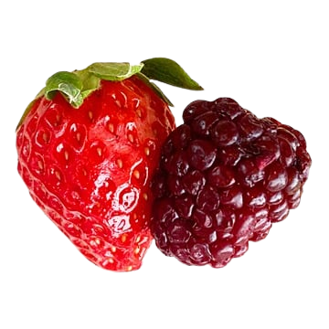

THỰC ĐƠN TUẦN 05 TRƯỜNG TRUNG HỌC CƠ SỞ NGUYỄN GIA THIỀU
Từ ngày 25/09/2023 đến ngày 29/09 /2023
Đơn giá 40.000 VNĐ bao gồm 01 bữa ăn trưa-Tráng miệng và thuế
(Thực đơn được xây dựng theo "Thực đơn cân bằng dinh dưỡng" được thực hiển bởi Bộ giáo dục và đào tạo và Viện Dinh Dưỡng Quốc Gia)
Tuần | Thứ | Món chính | Món mặn 1 | Món mặn 2 | Món xào | Món canh | Bữa phụ | Năng lượng bữa trưa (KCAL) | Đáp ứng nhu cầu hằng ngày 40-50 % | Tỉ Lệ (%) |  |  | Năng lượng bữa phụ (KCAL) | Đáp ứng % nhu cầu năng lượng/ngày
 |  |  |  |  |  |  |  |  |  | P | L | G
Tiêu Chuẩn |  |  |  |  |  |  |  |  | 40%-50% | 25.0-35.0 | 30.0-40.0 | 50.0-65.0
Tuần 05 06/10/2025 | Hai 06/10 | Cơm | Thịt gà chiên giòn | Trứng cút kho | Cải chíp hấp mềm chấm Magi | Canh bí xanh nấu xương gà | Sữa fristi Cô gái Hà Lan | 882.8 | 45.2 | 34.2 | 37.4 | 58.2 | 88 | 7.5
 | Ba 07/10 | Cơm | Tôm thịt rang hành | Đậu rán sốt cà chua | Bắp cải luộc gừng | Canh rau ngót nấu thịt | Bánh Su kem Hữu nghị | 868.2 | 43.8 | 32.6 | 36.2 | 56.8 | 99 | 7,5
 | Tư 08/10 | Cơm | Cá ba sa chiên xù | Thịt băm om nước cốt dừa | Rau muống xào tỏi | Canh rau muống nấu me | Sữa trái cây Kun | 872.8 | 44.2 | 33.4 | 36.8 | 57.4 | 88 | 7,5
 | Năm 09/10 | Cơm | Thịt viên nấm sốt cà chua | Trứng ốp la | Giá đỗ cà rốt xào | Canh cải xanh nấu ngao | Sữa chua Phù Đổng | 888.6 | 45.8 | 34.6 | 37.8 | 58.6 | 100 | 7,5
 | Sáu 10/10 | Cơm rang | Giò lụa ,chả lợn Trứng gà | Xúc xích hấp | Ngô non ,đỗ quả ,cà rôt | Canh thịt nấu chua thả giá | Sữa fristi cô gái Hà Lan | 878.4 | 44.6 | 33.8 | 37.2 | 57.8 | 88 | 7.5
 | Ghi chú : (1) Phần trăm năng lượng được tính trên tổng năng lương mỗi ngày
 | (2) Phần trăm Protein,Lipid,Glucid được tính trên tổng năng lượng của một bữa
 | (3) Tổng số loại nguyên liệu sử dụng trong thực đơn,không bao gồm gia vị
 | (4) Tổng lượng rau củ quả trong thực đơn,chưa bao gồm trái cây tráng miệng
 | (5) Tổng lượng muối từ các gia vị chứa muối sử dụng trong thực đơn

